Slide 1
ЕЛЕКТРИЧНІ АПАРАТИ
КЛАСИФІКАЦІЯ ЕЛЕКТРИЧНИХ АПАРАТІВ
Лекція 1

Slide 2
Електричний апарат – це електротехнічний пристрій, призначений для управління, регулювання та захисту електричних ланцюгів та машин, а також для контролю та регулювання різних неелектричних процесів. Поняття електричний апарат дуже широке, оскільки в нього входять різноманітні побутові та промислові пристрої та установки.
Класифікація електричні апарати може бути проведена за різними ознаками: за призначенням та виконуваною функцією, за областю використання, за принципом дії, за родом струму, за конструктивними особливостями, за виконанням захисту від навколишнього середовища тощо. Основною є класифікація за призначенням.

Slide 3
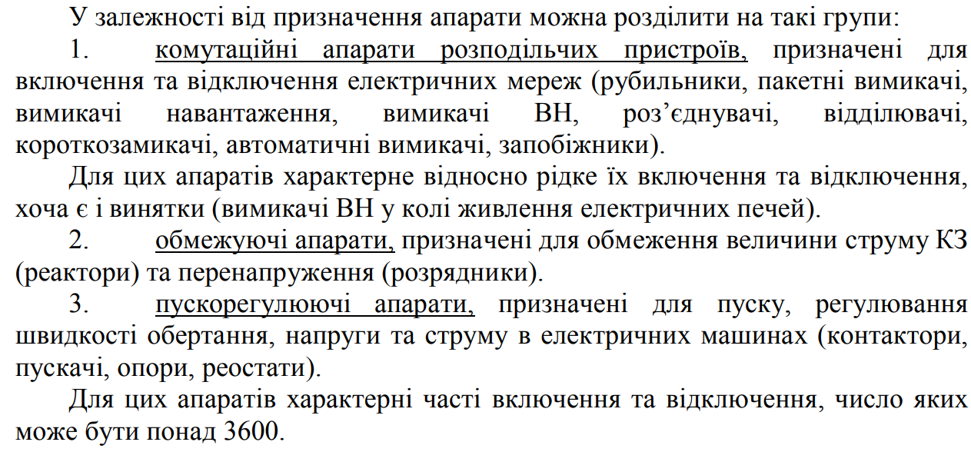

Slide 4
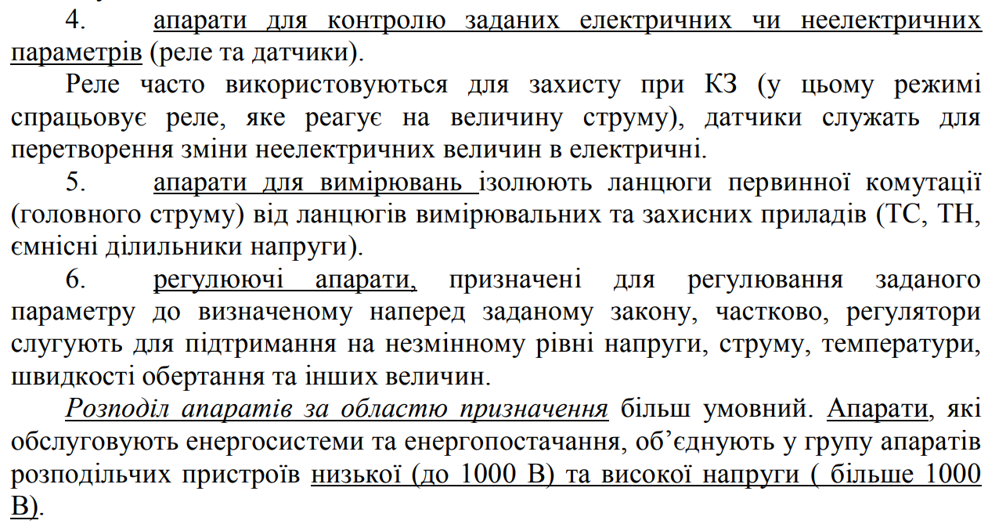

Slide 5
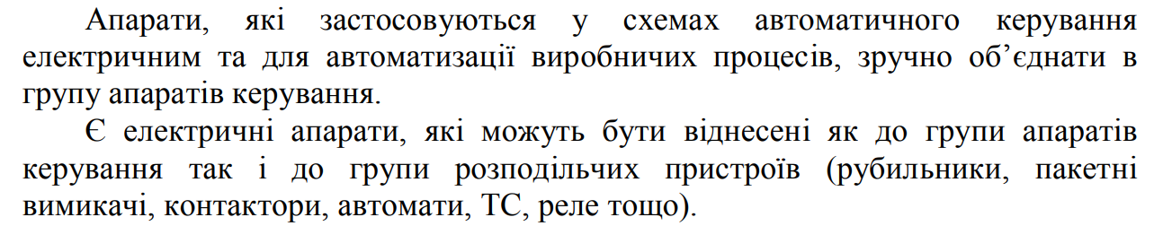

Slide 6
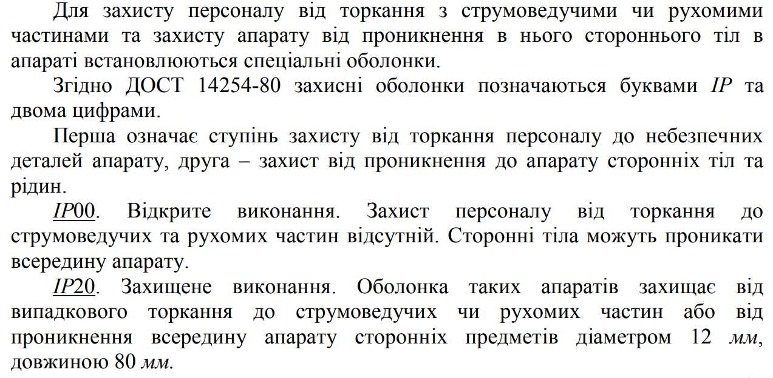
1.2. ЗАХИСНІ ОБОЛОНКИ ЕЛЕКТРИЧНИХ АПАРАТІВ0

Slide 7
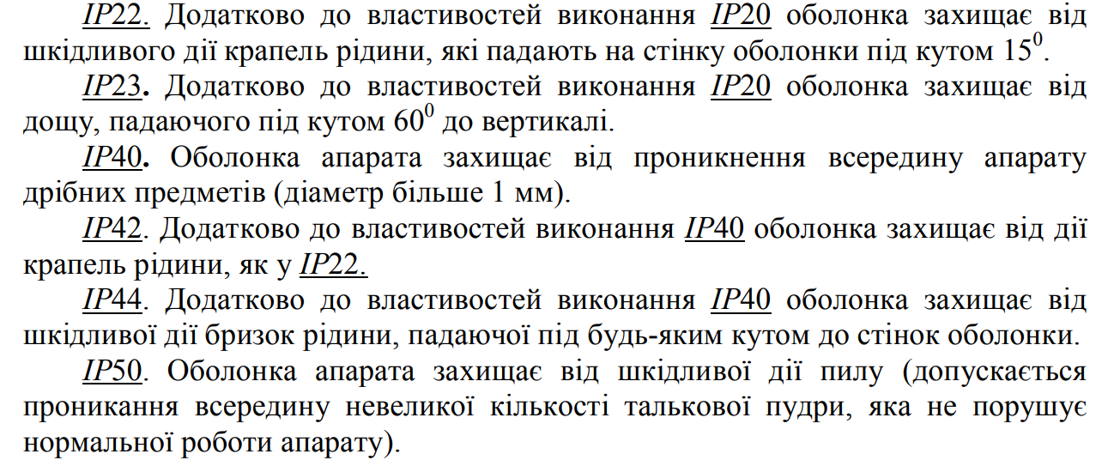

Slide 8
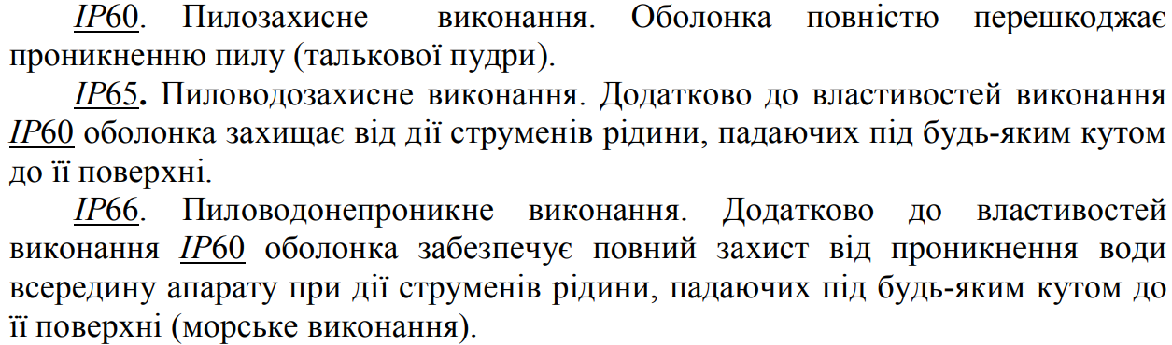

Slide 9
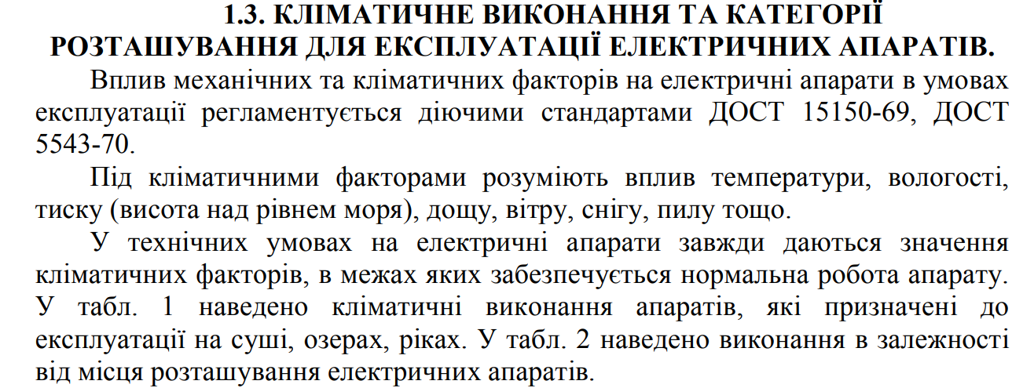

Slide 10
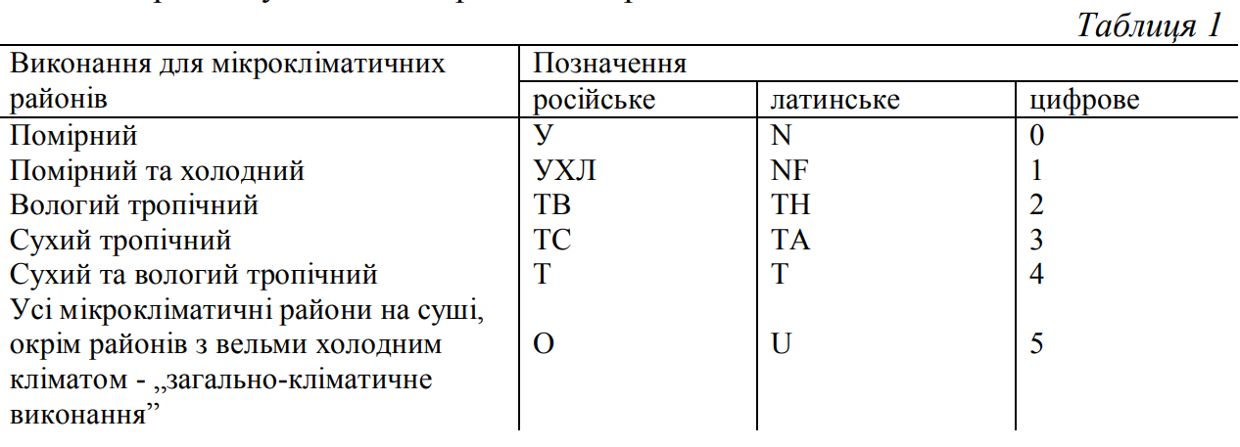

Slide 11
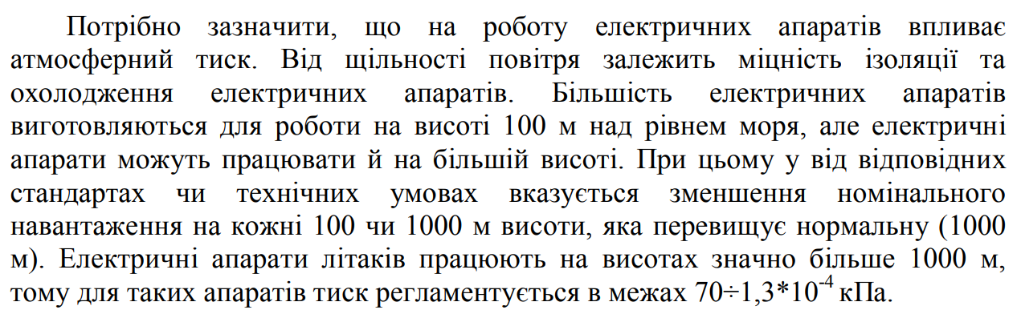

Slide 12
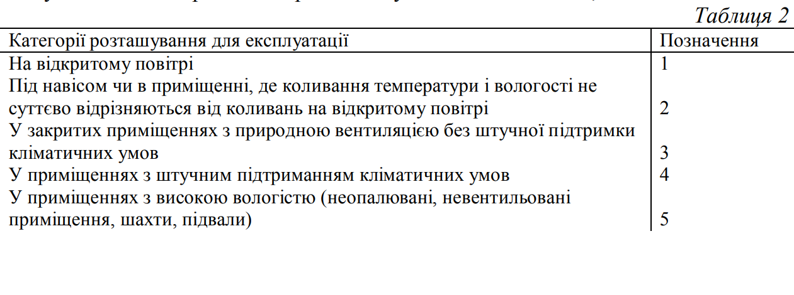

Slide 13
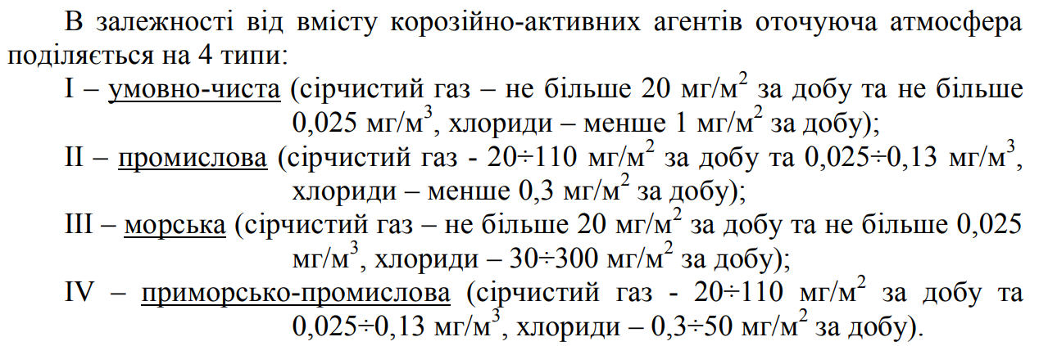

Slide 14
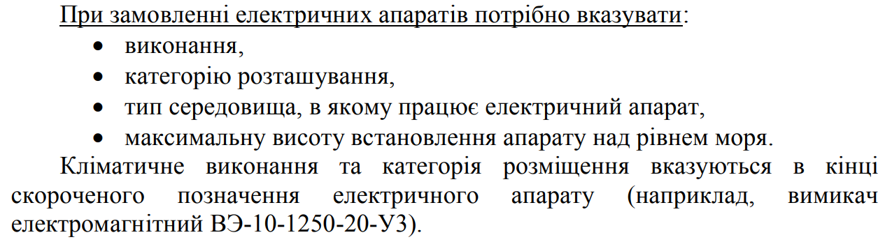

Slide 15
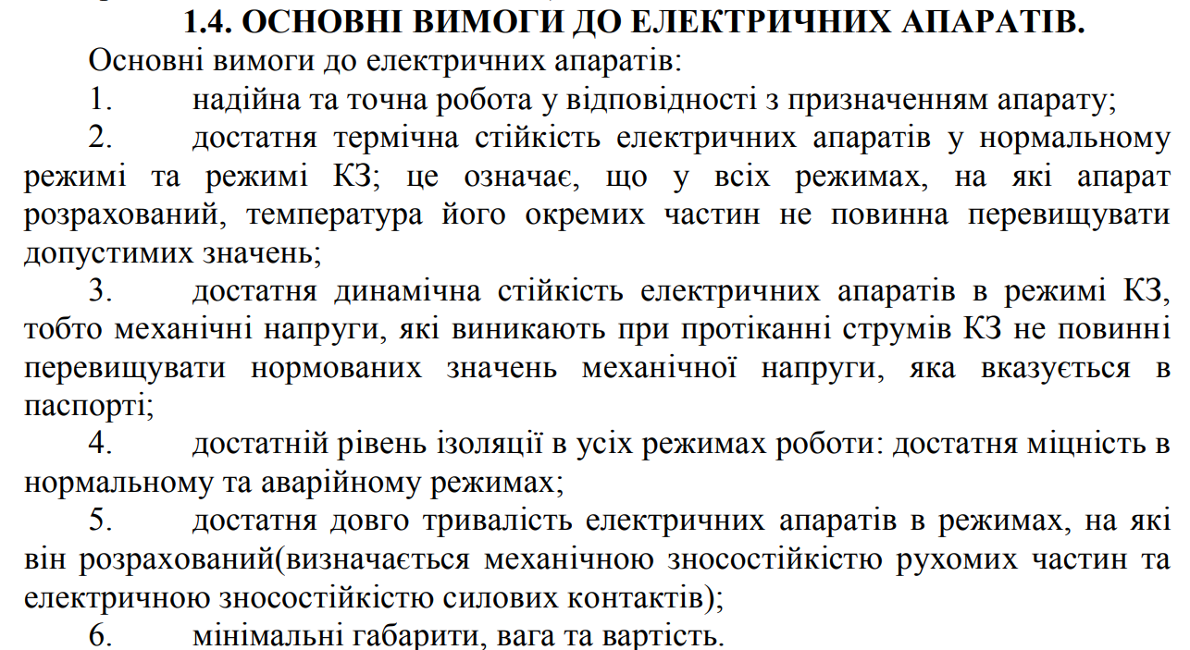

Slide 16
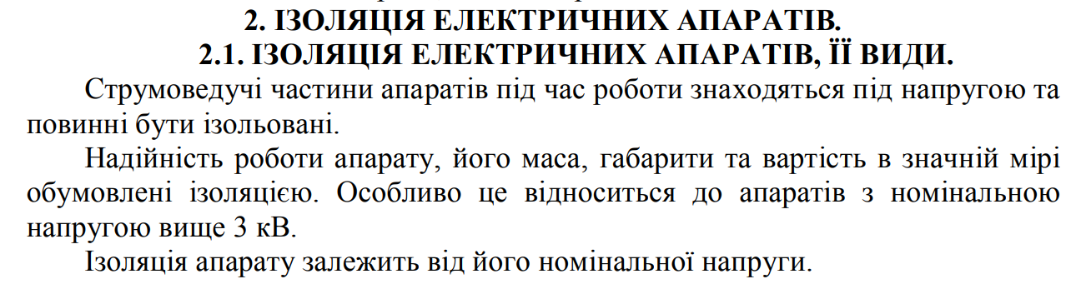
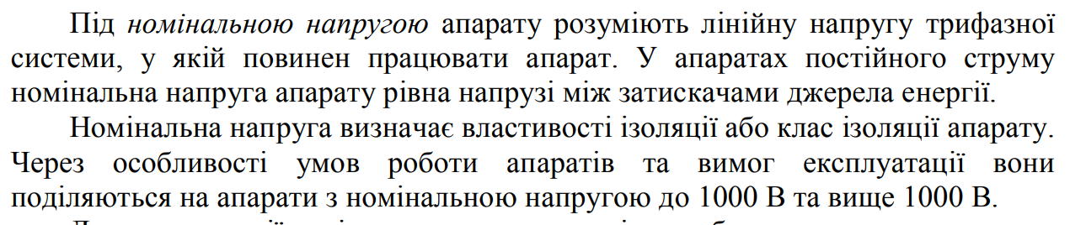

Slide 17
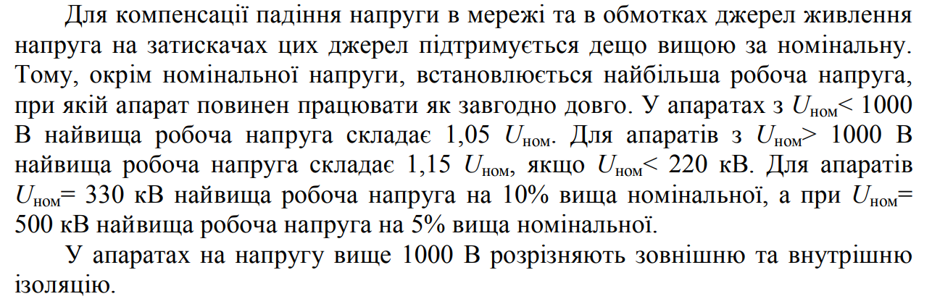

Slide 18
